Slide 1
Eschatologie Vernieuwing van de schepping
dr. Raymond R. Hausoul

Slide 2
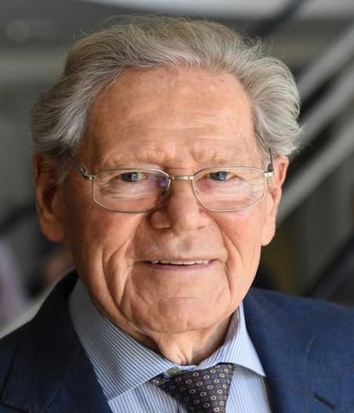
Eschatologische beeldspraak
‘Wat een geestelijke verarming zou het betekenen, als men deze beelden zou willen wegrationaliseren of reduceren tot enkele begrippen en ideeën.
Al bij Jezus vinden wij die manier van spreken: van een gastmaal met nieuwe wijn in de eindtijd, van een bruiloft, van het grote feestmaal, waarbij allen zijn uitgenodigd, en alom heerst daar grote vreugde [...] Beelden van hoop zijn het allemaal, aangetast door de bloedarmoede der gedachte.’
– Hans Küng, Eeuwig Leven?, 240.

Slide 3
Eschatologische beeldspraak
Geliefde broeders en zusters, wij zijn nu al kinderen van God. Wat we zullen zijn is nog niet geopenbaard, maar we weten dat we aan Hem gelijk zullen zijn wanneer Hij zal verschijnen, want dan zien we Hem zoals Hij is.
– 1 Johannes 3:2.
Beeld
Spraak

Slide 4
Bijbeltheologische uitwerkingen
Context
Verwijzingen
Symboliek
Betekenis
Begrip
Metafoor

Slide 5
Continuïteit en discontinuïteit
Als God de huidige schepping zou vernietigen, zou de satan een grote overwinning behalen. Dan zou satan erin geslaagd zijn om de huidige kosmos en de huidige aarde zo corrupt te maken dat God er niets meer voor kan doen, behalve ze volledig teniet te doen. Maar satan won zulk een slag niet. Het is precies andersom: satan is volledig verslagen. God zal de volledige betekenis van die overwinning openbaren als Hij deze aarde zal vernieuwen. De aarde waarop de satan de mensheid misleidde, zal God dan volledig vrijmaken van de gevolgen die satans kwade listen met zich meebrachten.
– Anthony Hoekema, Bible and Future, 281
Opstanding
Verheerlijking

Slide 6
Methodische benadering
Beeldspraak
Protologie
Christologie

Slide 7
Het messiaanse rijk
Premillennialisme
Postmillenialisme
Amilliannisme

Slide 8
De komst van Christus
Centraal thema
Terminologie
Bijbels-theologische verwachting
Voorstellingen
A-historisch (Tillich)
Al-historisch (Althaus, Bultmann)
Twee of drie vormen (Barth, Pannenberg)
Cyclische komst (Moltmann)
Omgekeerde incarnatie (Mühling)
Tijdstippen
Als een dief, onverwacht
Parusieverzögerung

Slide 9
De opstanding
De opstanding in de kerk en theologie
Christus als opstandingsmodel
Fysiek of spiritueel?
Continuïteit en discontinuïteit

Slide 10
Oordeel, hel en hemel
Oordeel
Hel
Nieuwe hemel en aarde

